Slide 1


Slide 2
感觉传导路重点内容
掌握：
①躯干、四肢深感觉传导路和全身浅感觉传导路的组成与特点、各级神经元胞体所在的部位、纤维走行和越边的位置、皮质投射区。
②视觉传导路的组成，纤维部分交叉(视交叉)的情况与在内囊的位置，皮质投射区。
③瞳孔对光反射路径。
熟悉：
①听觉传导路的组成及其特点和投射情况。

Slide 3
传导通路概述
神经系统对信息的传递、调节和整合的过程，大体如下：
感受器接受机体内外环境的刺激并转换成神经冲动，沿传入神经元传递至大脑皮质，最后产生感觉
大脑皮质整合感觉信息后发出指令，由传出纤维经脑干和脊髓的运动神经元到达外周效应器，引起反应
因此，神经系统内存在两大类传导通路--
感觉（上行）传导通路：感受器→数级传入神经元→大脑皮质
运动（下行）传导通路：大脑皮质→数级传出神经元→效应器
感觉传导通路—反射弧的传入部；运动传导通路—反射弧的传出部
不经过大脑皮质的上、下行传导通路称为反射通路

Slide 4
传 导 通 路 一 览
感觉(上行)传导通路 | 本体感觉传导通路 (深感觉传导通路) | 躯干 四肢 | 意识性
 |  |  | 非意识性
 |  | 头面部
 | 痛温觉、粗触觉和压觉传导通路 (浅感觉传导通路) | 躯干、四肢
 |  | 头面部
 | 视觉传导通路和瞳孔对光反射通路
 | 听觉传导通路
 | 平衡觉传导通路
 | 内脏感觉传导通路 | 一般内脏感觉
 |  | 特殊内脏感觉
运动(下行)传导通路 | 锥体系 | 皮质脊髓束
 |  | 皮质核束
 | 锥体 外系 | 皮质-新纹状体-背侧丘脑-皮质环路
 |  | 新纹状体-黑质环路
 |  | 苍白球-底丘脑环路
 |  | 皮质-脑桥-小脑-皮质环路
 | 内脏运动传导通路 | 一般内脏运动
 |  | 特殊内脏运动

Slide 5
本体感觉(深感觉)传导通路
本体感觉：指肌、腱、关节等在不同状态时产生的感觉，又称深感觉。包括位置觉、运动觉、震动觉。
头面部的本体觉传导路径目前并不明确。
躯干和四肢的本体感觉有两条路径—
上传至大脑皮质，产生意识性本体觉；
上传至小脑，产生非意识性本体觉。

Slide 6
躯干、四肢意识性本体感觉和精细触觉传导路
共有三级神经元组成，传导路径如下：
薄束核
楔束核
脊神经节
肌、腱、关节的本体感觉感受器、皮肤的精细触觉感受器
周围突
经脊神经
中枢突
经脊神经后根入脊髓
组成后索
（薄束、楔束）
丘脑腹后外侧核
丘脑中央辐射
内囊后肢
内侧丘系
中央后回中上部
中央旁小叶后部
内侧丘系交叉
传递对侧躯干、四肢的本体感觉和精细触觉至大脑皮质

Slide 7
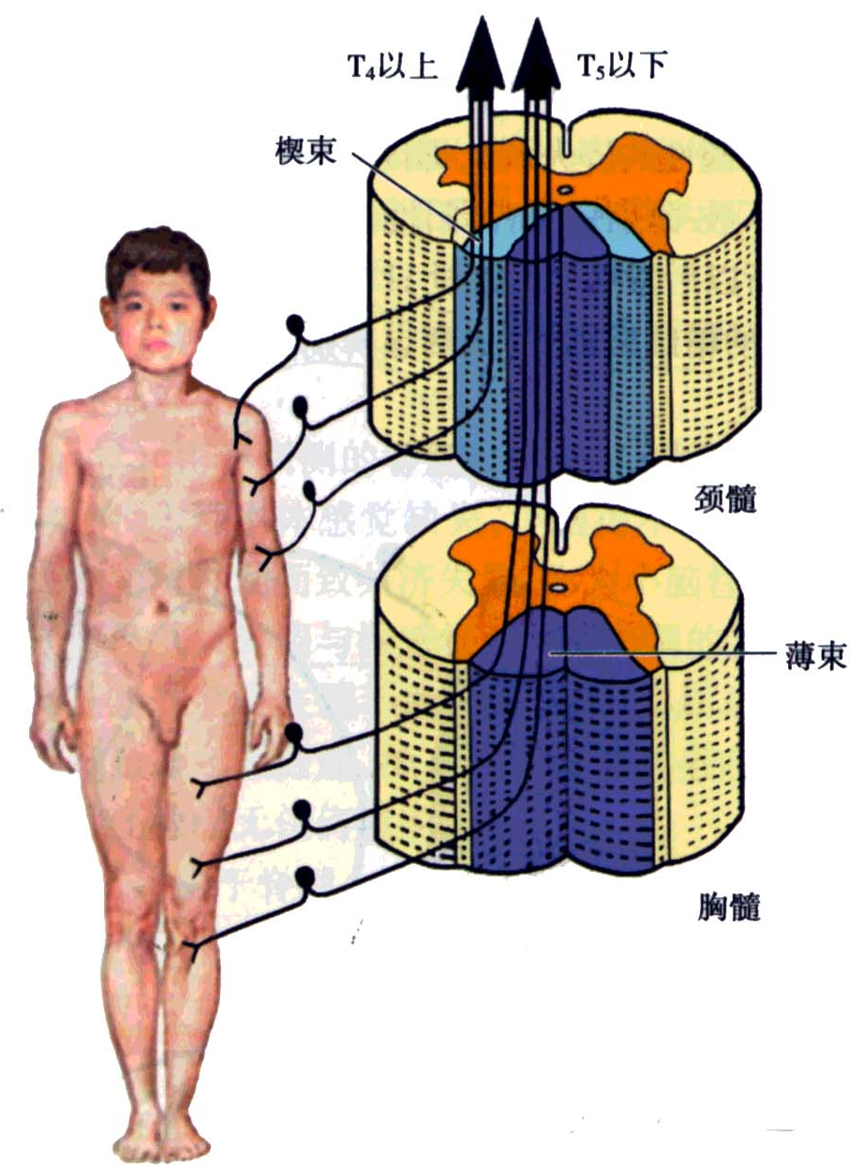
第一级神经元
胞体-脊神经节
周围突-经脊神经分布于外周本体觉和精细触觉感受器
中枢突-经脊神经后根内侧部入脊髓后索
薄束：来自T5及以下脊神经节
楔束：来自T4及以上脊神经节
止点：延髓的薄束核和楔束核

Slide 8
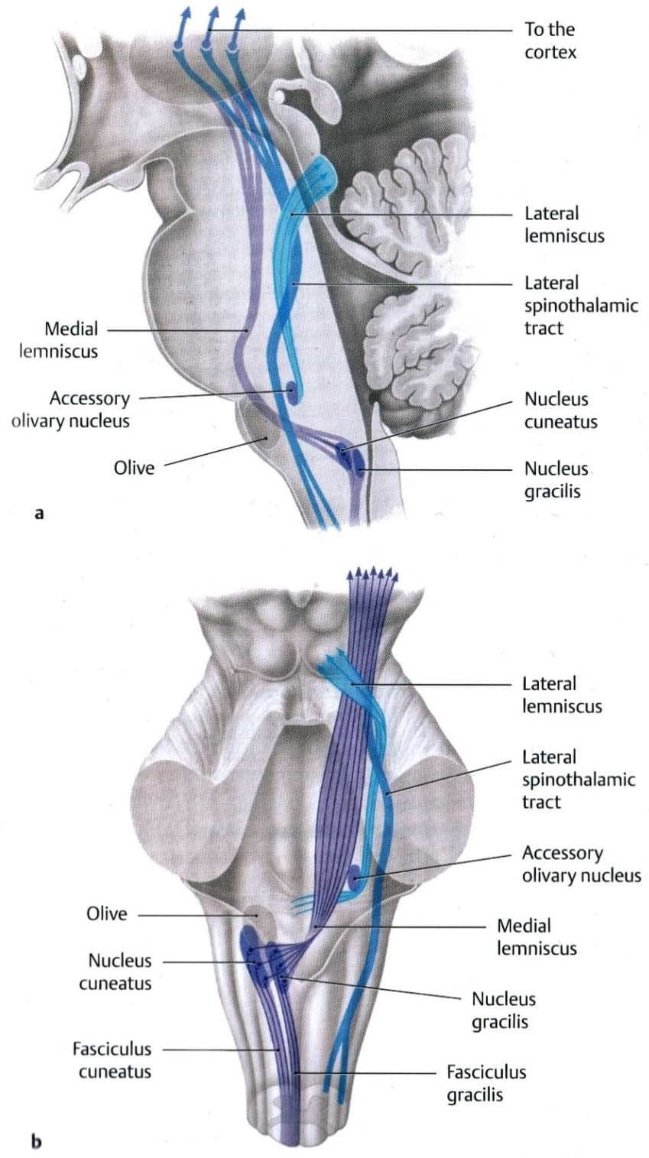
第二级神经元
胞体-延髓的薄束核和楔束核
传入纤维-来自脊髓的薄束和楔束
传出纤维-在中线处左右交叉，称内侧丘系交叉，交叉后的纤维称内侧丘系
止点：丘脑腹后外侧核
内侧丘系
内侧丘系

Slide 9
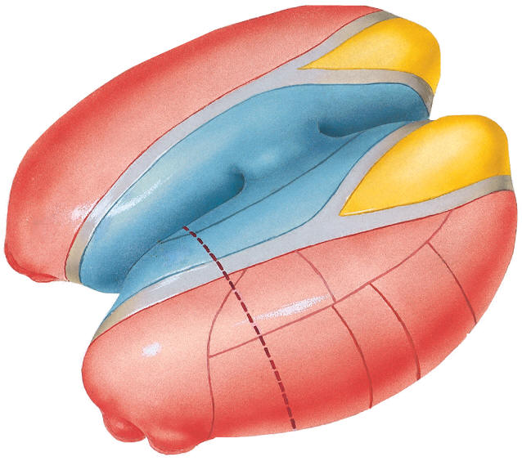
第三级神经元
胞体-丘脑腹后外侧核
丘脑腹后核的传入纤维-
腹后内侧核←三叉丘系、孤束核发出的纤维
腹后外侧核 ←内侧丘系、脊髓丘系
传出纤维-丘脑中央辐射
止点：大脑躯体感觉中枢（中央后回、中央旁小叶后部）
腹后核

Slide 10
躯干、四肢意识性本体感觉和精细触觉传导通路简表
神经元 | 胞体所在位置 | 上行纤维束 | 交叉位置
第1级神经元 | 脊神经节 | 薄束 楔束 | 无
第2级神经元 | 薄束核 楔束核 | 内侧丘系 | 延髓
第3级神经元 | 背侧丘脑 腹后外侧核 | 丘脑中央辐射 | 无

Slide 11
损 伤 表 现
精细触觉消失：不能辨认物体性状纹理
感觉性共济失调：闭目难立征，闭目指鼻失误
闭眼时不能确定损伤同侧关节的位置、运动方向，及两点间距离－为丘系交叉以下损伤，如脊髓后索损伤
闭眼时不能确定损伤对侧关节的位置、运动方向，及两点间距离－为丘系交叉以上损伤

Slide 12
躯干、四肢非意识性本体感觉传导路
共有两级神经元组成，传导路径如下：
胸核，腰骶膨大Ⅴ-Ⅶ层外侧部
脊神经节
肌、腱、关节的本体感觉感受器
周围突
经脊神经
中枢突
经脊神经后根入脊髓
同侧脊髓小脑后束
双侧脊髓小脑前束
旧小脑皮质
传递躯干和下肢的本体感觉至小脑

Slide 13
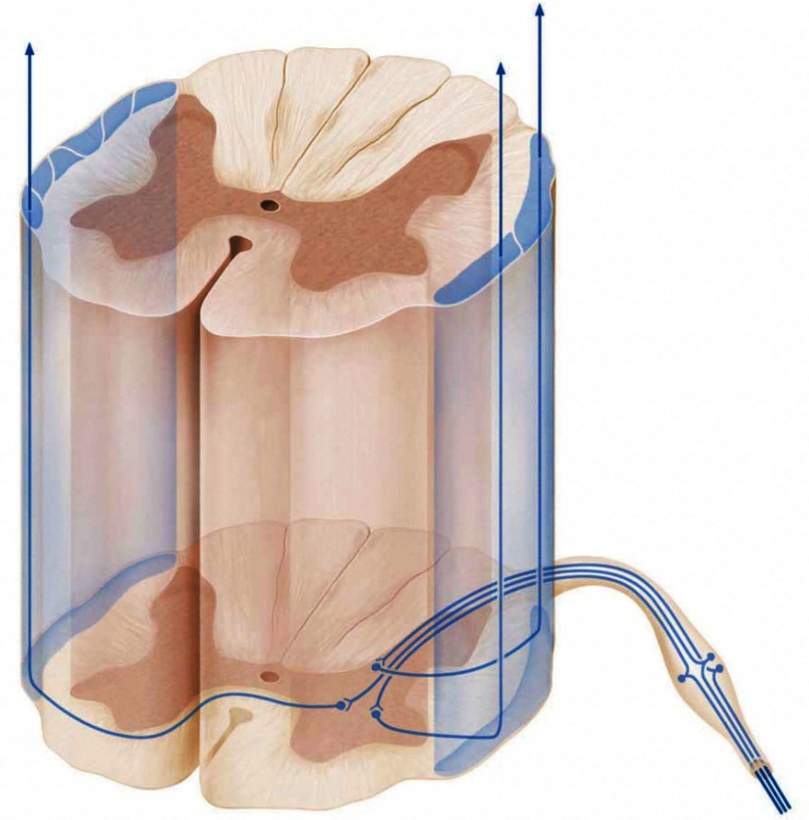
脊髓小脑束
脊髓小脑前束：位于外侧索周边部的腹侧，起自腰骶膨大处板层Ⅴ-Ⅶ的外侧部
脊髓小脑后束：位于外侧索周边部的背侧，起自双侧的胸核
以上两束上行止于小脑，传递下肢和躯干的非意识性本体感觉。
脊髓小脑嘴侧束、楔小脑束：传递同侧上肢的本体感觉。
脊髓小脑后束
脊髓小脑前束

Slide 14
躯干四肢浅感觉传导通路
浅感觉-指痛温觉、粗略触觉和压觉
共有三级神经元组成，传导路径如下：
脊髓灰质后角
Ⅰ、Ⅳ-Ⅶ板层
脊神经节
躯干、四肢皮肤内的浅感觉感受器
周围突
经脊神经
中枢突
经脊神经后根入脊髓
经白质前连合交叉
脊髓丘脑侧束
脊髓丘脑前束
丘脑腹后外侧核
中央后回中上部
中央旁小叶后部
丘脑中央辐射
内囊后肢
脑干内
脊髓丘系
传递对侧躯干、四肢的痛温觉、粗略触觉和压觉至大脑皮质

Slide 15
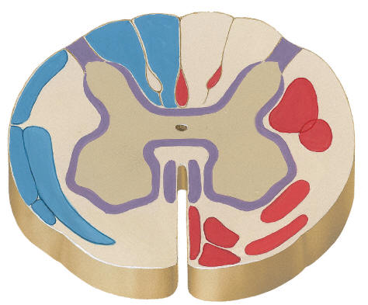
第一级神经元
胞体-脊神经节
周围突-经脊神经分布于外周皮肤的感受器
中枢突-经脊神经后根入脊髓，止于第2级神经元
传导痛温觉的细纤维：经后根外侧部入脊髓，形成背外侧束
传导粗略触觉和压觉的粗纤维：经后根内侧部入后索
背外侧束

Slide 16
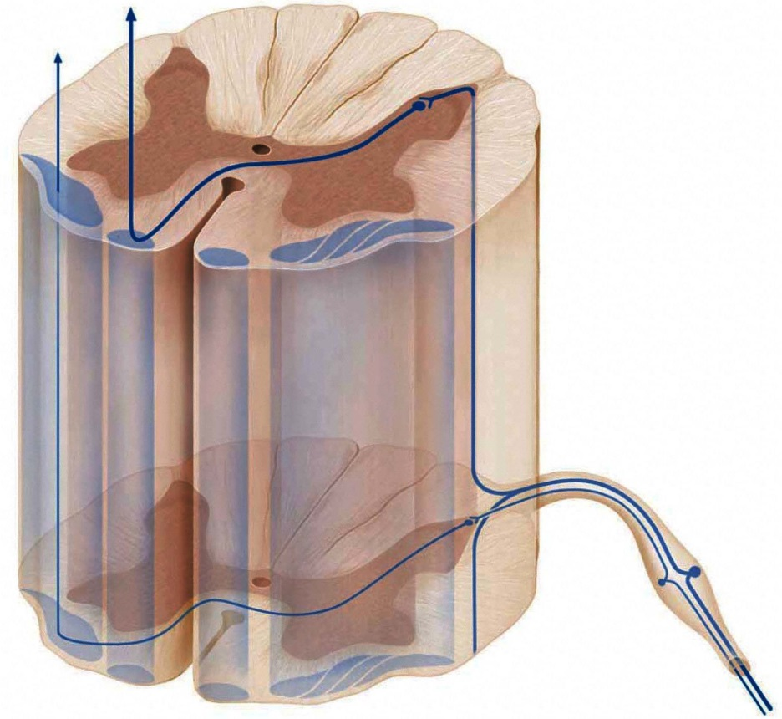
第二级神经元
胞体-脊髓灰质后角Ⅰ、Ⅳ-Ⅶ板层
传入纤维-来自脊神经后根
传出纤维-在白质前连合处交叉
脊髓丘脑侧束：传递痛温觉
脊髓丘脑前束：传递粗略触觉、压觉
上行经过脑干时合称脊髓丘系
止点：丘脑腹后外侧核
脊髓丘脑前束
脊髓丘脑侧束

Slide 17
躯干四肢浅感觉传导通路简表
神经元 | 胞体所在位置 | 上行纤维束 | 交叉位置
第1级神经元 | 脊神经节 | 脊神经后根 | 无
第2级神经元 | 脊髓灰质后角Ⅰ、Ⅳ-Ⅶ板层 | 脊髓丘脑束 脊髓丘系 | 脊髓白质前连合
第3级神经元 | 背侧丘脑 腹后外侧核 | 丘脑中央辐射 | 无

Slide 18
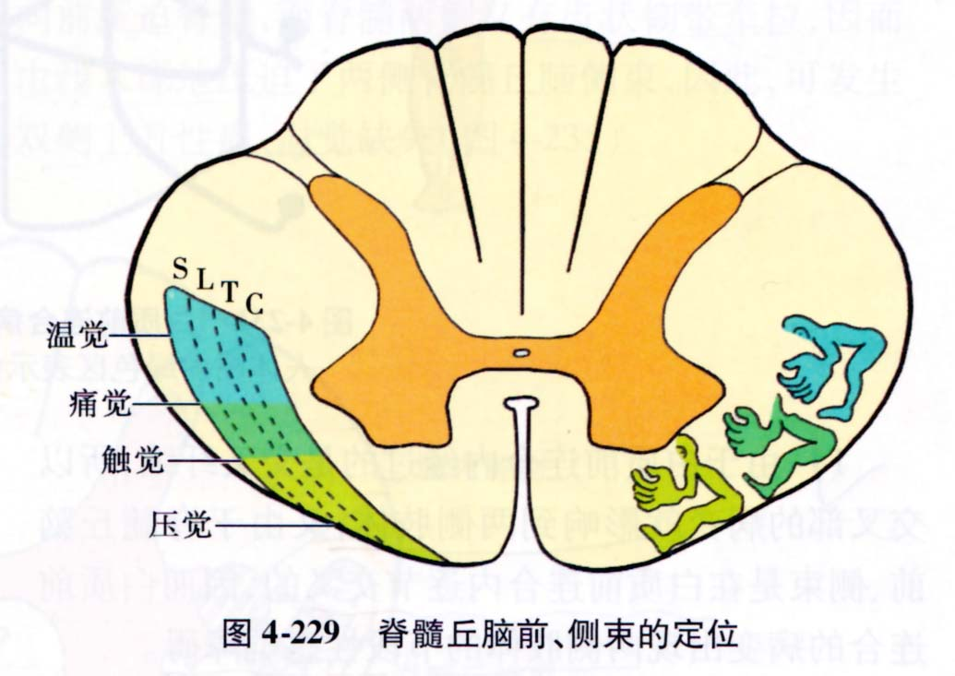
损 伤 表 现
损伤平面1-2个节段以下的对侧肢体痛、温觉减退或缺失
如为髓内压迫性病变，痛、温觉缺失平面由上向下发展，反之则由下向上发展。

Slide 19
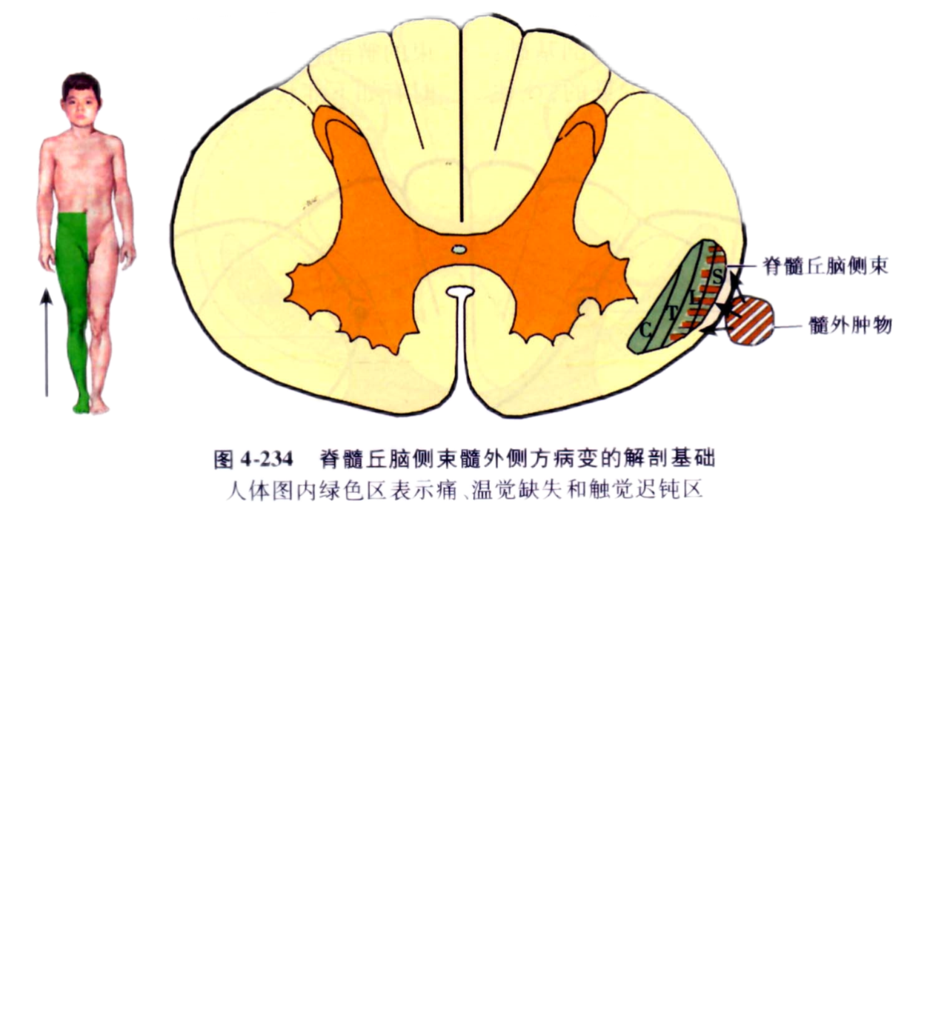
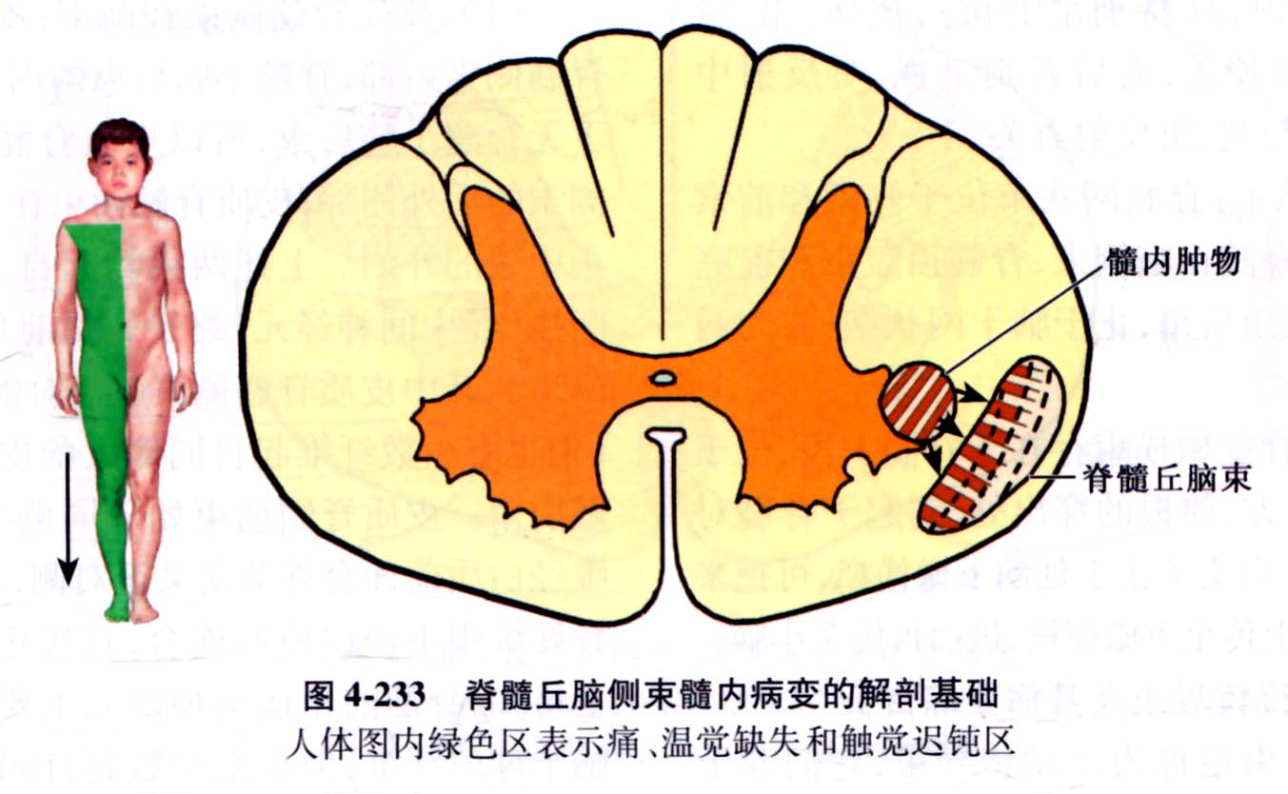

Slide 20
头面部痛温觉和触压觉传导通路
共有三级神经元组成，传导路径如下：
双侧三叉神经脑桥核
对侧三叉神经脊束核
三叉神经节
头面部皮肤及黏膜的浅感觉感受器
周围突
经三叉神经
中枢突
经三叉神经感觉根入脑
在脑干内交叉
丘脑腹后内侧核
丘脑中央辐射
内囊后肢
三叉丘系
中央后回下部
传递对侧头面部的痛温觉、双侧头面部的触压觉至大脑皮质

Slide 21
头面部浅感觉传导通路简表
神经元 | 胞体所在位置 | 上行纤维束 | 交叉位置
第1级神经元 | 三叉神经节 | 三叉神经感觉根 | 无
第2级神经元 | 双侧三叉神经脑桥核 对侧三叉神经脊束核 | 三叉丘系 | 脑干内
第3级神经元 | 背侧丘脑腹后内侧核 | 丘脑中央辐射 | 无

Slide 22
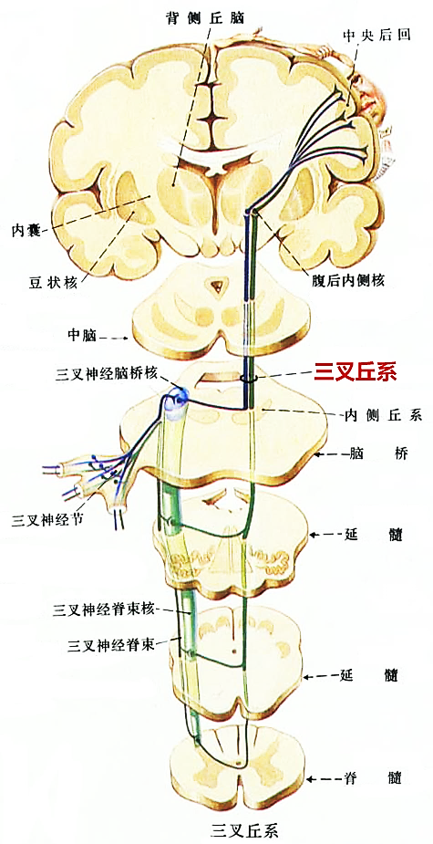
损 伤 表 现
三叉丘系以上受损，如内囊后肢出血：对侧头面部痛温觉障碍；
三叉丘系以下受损，如三叉神经损伤：同侧头面部痛温觉障碍

Slide 23
深浅感觉传导路总结
一般由三级神经元组成：
第一级神经元的胞体在脊神经节或脑神经节，一级纤维经脊神经或脑神经传入；
第二级神经元的胞体在脊髓后角或脑干的脑神经感觉核中，二级纤维左右交叉至对侧上行；
第三级神经元的胞体在间脑腹后核，三级纤维为丘脑中央辐射，经过内囊上传至大脑感觉中枢。
只有一次交叉，一侧大脑管理对侧身体。凡交叉以上损伤都表现为对侧功能障碍，交叉以下损伤都表现为同侧功能障碍。
三级传导，左右交叉，对侧管理，必经内囊。

Slide 24
视 觉 传 导 通 路
共有三级神经元组成，传导路径如下：
视网膜内的
双极细胞
视网膜内的
节细胞
外侧膝状体
视网膜内的视杆细胞、视锥细胞
视神经
视束
视辐射
内囊后肢
距状沟上、下
的视区皮质
视交叉
视交叉—
双侧视神经纤维入颅之后，在垂体窝前方交叉，交叉后称为视束
来自双眼视网膜鼻侧半的纤维交叉—加入对侧视束
来自双眼视网膜颞侧半的纤维不交叉—加入同侧视束
左侧视束-双眼视网膜左侧半的纤维
右侧视束-双眼视网膜右侧半的纤维

Slide 25
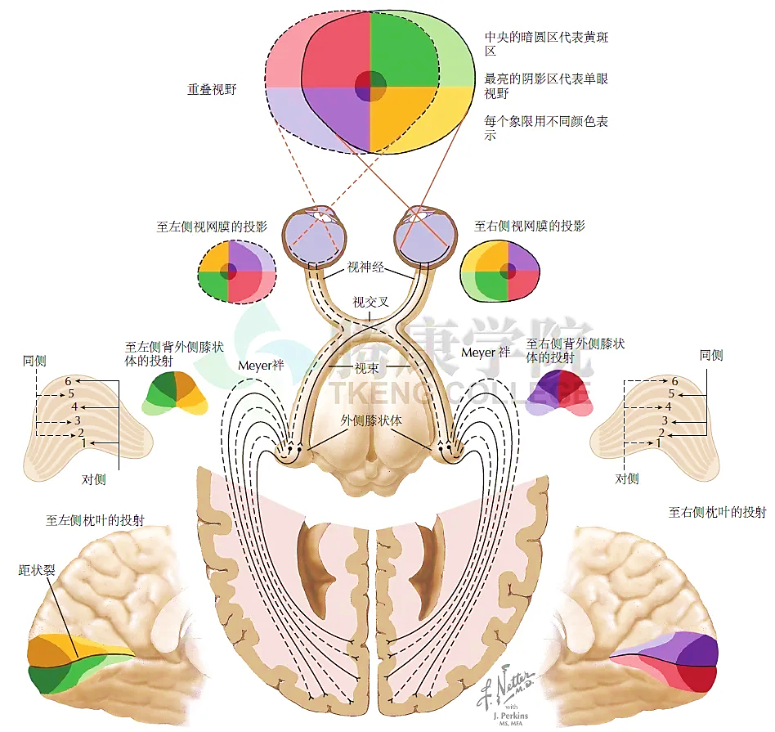

Slide 26
视 野 简 介
当一眼注视空间某一点时它不仅能看清楚该点，同时还能看见注视点周围一定范围的物体。眼固视时所能看见的空间范围称为视野。
外界物体光线经屈光系统到达视网膜后形成一倒像，形成如下对应关系：
鼻侧视网膜对应着视野的颞侧部分
颞侧视网膜对应着视野的鼻侧部分
上方视网膜对应着视野的下方部分
下方视网膜对应着视野的上方部分
视野的上述空间定位贯穿于整个视路。视野的中心部位对应着黄斑区。
我们可以根据视野的改变对颅内影响视路的各种病变进行定位。
左右交换
上下翻转

Slide 27
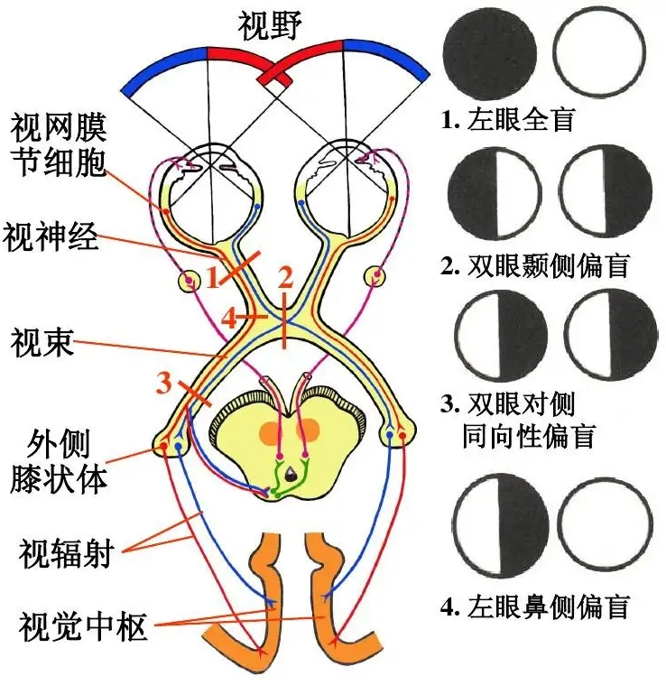

当视觉传导路的不同部位受损时，可引起不同的视野缺损
视神经损伤：同侧全盲
视交叉中部损伤：双眼颞侧偏盲
视束损伤：双眼对侧同向性偏盲
视交叉外侧损伤：双眼鼻侧偏盲
4
双眼鼻侧偏盲

Slide 28
瞳孔对光反射通路
光照一侧瞳孔，引起双侧瞳孔缩小的反应，称瞳孔对光反射。
光照侧的反应称直接对光反射，未照侧的反应称为间接对光反射。
该通路的传导路径如下：
视网膜→视神经→视交叉→视束→上丘臂→顶盖前区→双侧动眼神经副核→双侧动眼神经→睫状神经节→节后纤维→瞳孔括约肌收缩→两侧瞳孔缩小
损 伤 表 现
 | 患侧眼 |  | 健侧眼
 | 直接对光反射 | 间接对光反射 | 直接对光反射 | 间接对光反射
视神经损伤 | 丧失 （-） | 存在 （+） | 存在 （+） | 丧失 （-）
动眼神经损伤 | 丧失 （-） | 丧失 （-） | 存在 （+） | 存在 （+）

Slide 29
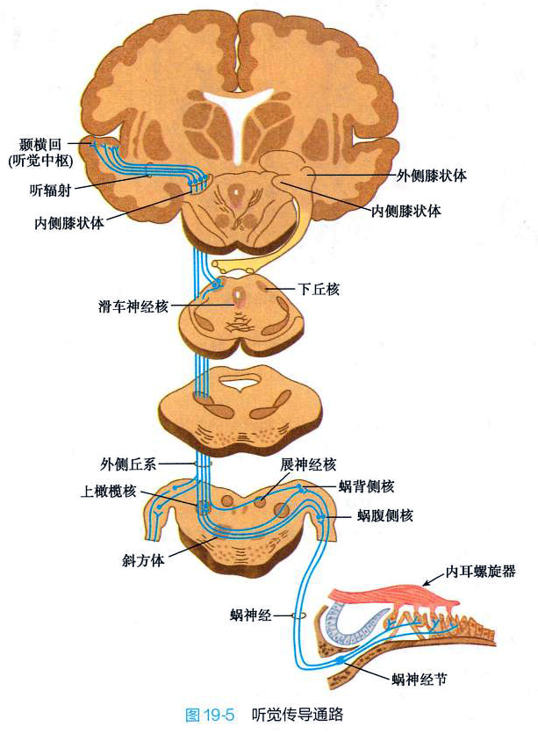
听 觉 传 导 通 路
共有四级神经元组成，传导路径如下：
蜗神经节
蜗神经核
周围突
中枢突
经蜗神经
内耳螺旋器
在脑干内交叉
内侧膝状体
下丘
视辐射
内囊后肢
下丘臂
外侧丘系
颞横回
交叉情况—
部分纤维交叉-对侧外侧丘系；部分纤维不交叉-同侧外侧丘系
故听觉经双侧传导。一侧通路在外侧丘系及以上受损，听力不受影响。

Slide 30
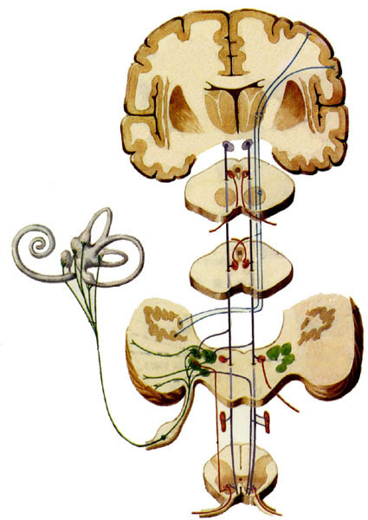
平 衡 觉 传 导 通 路
传导路径大体如下：
前庭神经节
前庭神经核
丘脑腹后核(可能)
壶腹嵴
球囊斑
椭圆囊斑
周围突
中枢突
经前庭神经
颞上回前方
前庭神经核发出的纤维束：
内侧纵束：位于中线两侧
上→动眼神经核、滑车神经核、展神经核，完成眼肌前庭反射
下→副神经脊髓核、上段颈髓前角，完成转眼、转头的协调运动
前庭脊髓束：完成躯干四肢的姿势反射
前庭神经核
前庭神经节

Slide 31
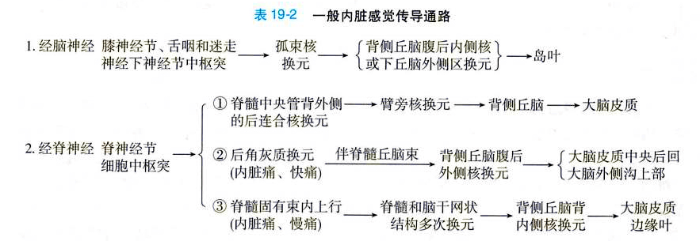
内 脏 感 觉 传 导 路
一般内脏感觉传导通路
一般内脏感觉是指嗅觉和味觉以外的心、血管、腺体和内脏的感觉。
传入路径复杂，尚不完全清楚。

Slide 32
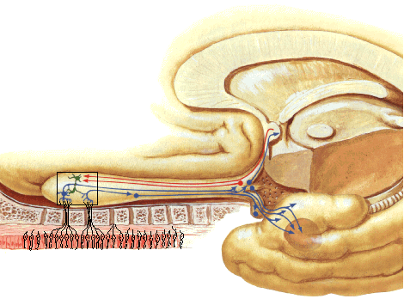
特殊内脏感觉传导通路
嗅觉传导通路
嗅细胞
嗅球
鼻腔嗅黏膜
周围突
中枢突
经嗅丝
嗅束→嗅三角
→外侧嗅纹
梨状前区、杏仁周区、杏仁体皮质内侧核
味觉传导通路
膝神经节
舌咽神经下节
迷走神经下节
嗅球
嗅束
周围突
中枢突
经面神经、舌咽神经、
味蕾
迷走神经
丘脑腹后内侧核
孤束核上端
嗅三角
额叶岛盖
岛叶
嗅皮质

Slide 33


Slide 34
运动传导路重点内容
掌握：
①支配骨骼肌随意运动的上、下两级神经元管理的基本情况。
②皮质核束发起及经过内囊的部位，对脑神经运动核控制的情况（双侧控制和对侧控制）。
③皮质脊髓束的发起及在内囊、脑干各段的位置，锥体交叉，皮质脊髓侧束与皮质脊髓前束的走行终止情况。
熟悉：
①核上瘫与核下瘫不同表现的形态学基础。
②锥体系上、下运动神经元损伤后的不同表现。
③锥体外系的组成、机能概念。

Slide 35
概 述
运动传导通路：指从大脑皮质至躯体运动和内脏活动效应器的神经联系。
躯体运动传导通路-从大脑皮质到骨骼肌的神经通路，包括锥体系和锥体外系。
内脏运动传导通路-从大脑皮质到心肌、平滑肌、腺体等的神经通路，即内脏运动神经。

Slide 36
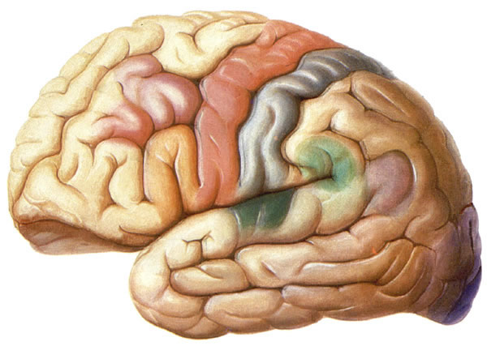
锥 体 系
上运动神经元
下运动神经元
皮质核束
脑干：一般躯体运动核、特殊内脏运动核的神经元
大脑皮质
锥体细胞
锥体束
皮质脊髓束
脊髓前角运动神经元
中央前回、中央旁小叶前部
动眼神经核
滑车神经核
展神经核
舌下神经核
三叉神经运动核
面神经核
疑核
副神经核
第
一
一般躯体运动核
躯
体
运
动
区
特殊内脏运动核

Slide 37
皮质脊髓束
内囊 后肢
大脑 脚底
脑桥 基底部
延髓 锥体
中央前回中上部
中央旁小叶前部
的锥体细胞
锥体交叉
交叉后的纤维
同侧
皮质脊髓侧束
脊髓前角
运动神经元
对侧脊髓侧索
不交叉的纤维
双侧
皮质脊髓前束
同侧脊髓前索
少量不交叉的纤维
皮质脊髓前外侧束
加入同侧
皮质脊髓侧束

Slide 38
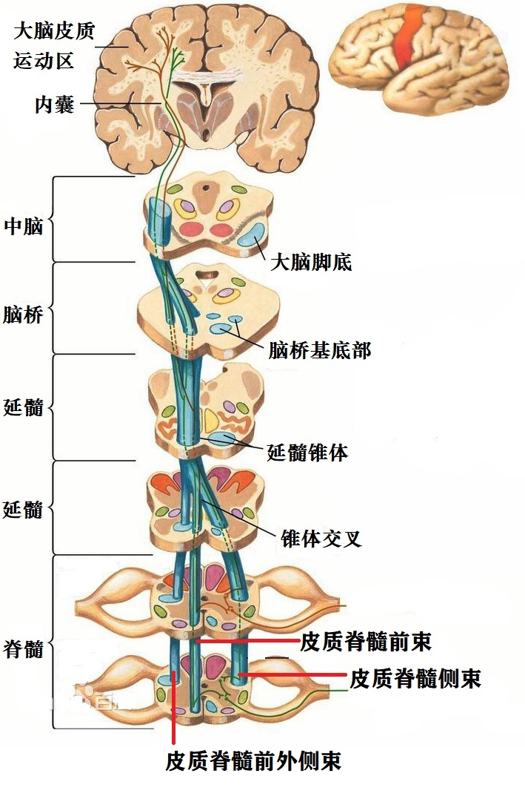
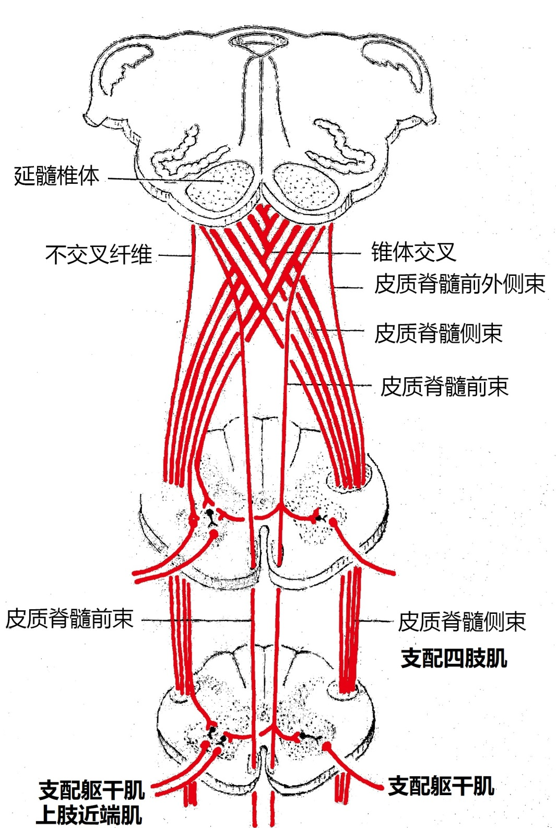

Slide 39


皮质脊髓束支配情况
皮质脊髓束
同侧
锥体交叉
皮质脊髓侧束
四肢肌
脊髓前角
运动神经元
双侧
不交叉-躯干肌
皮质脊髓前束
交叉-躯干肌
上肢近端肌
结论：一侧皮质脊髓束支配双侧躯干肌和对侧四肢肌。
其中部分上肢肌同时受侧束和前束支配
损伤表现：
交叉以上受损-对侧肢体瘫痪
交叉以下受损-同侧肢体瘫痪
躯干肌运动不受明显影响

Slide 40
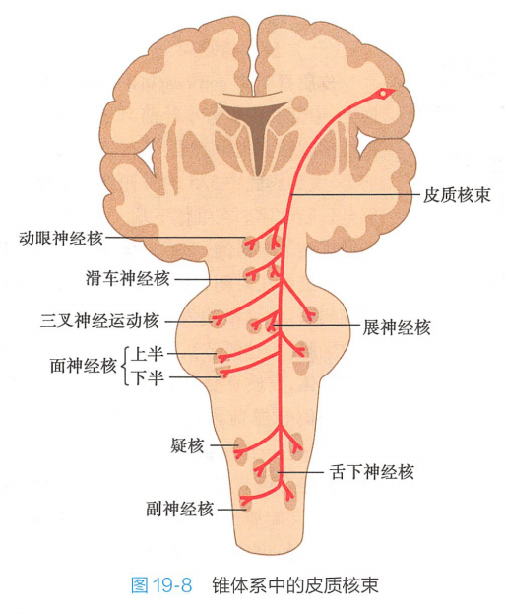
皮质核束
中央前回下部
的锥体细胞
动眼神经核
滑车神经核
展神经核
三叉神经运动核→咀嚼肌
疑核→咽喉肌
副神经核→胸锁乳突肌、斜方肌
面神经核上部→面上部表情肌
内囊 膝
眼外肌
大脑 脚底
脑神经运动核
双侧
舌下神经核→舌内肌，颏舌肌
面神经核下部→面下部表情肌
对侧

Slide 41
皮质核束损伤表现
 |  | 上运动神经元损伤 (核上瘫) | 下运动神经元损伤 (核下瘫)
瘫痪范围 |  | 对侧眼裂以下面肌 对侧舌肌 | 面神经核受损-对侧半面肌 舌下神经核受损-对侧舌肌
损伤表现 | 额纹 | 正常 | 消失
 | 眼裂 | 能闭眼 | 不能闭眼
 | 鼻唇沟 | 消失 | 消失
 | 口角下垂 | 有 | 有
 | 鼓腮 露齿 | 不能 | 不能
 | 伸舌 | 偏向病灶对侧 | 偏向病灶侧

Slide 42
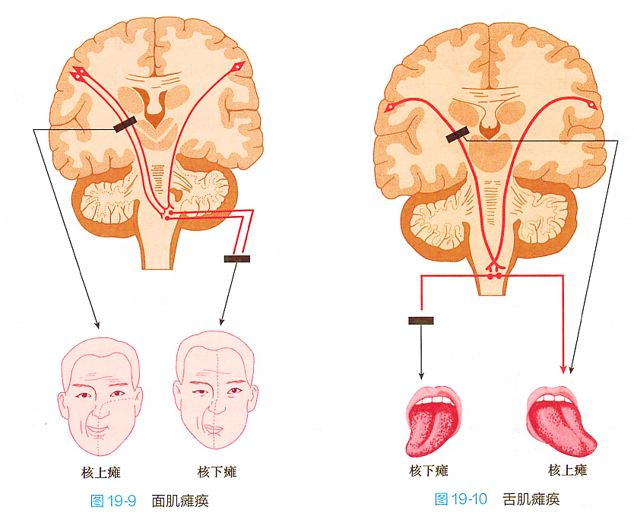
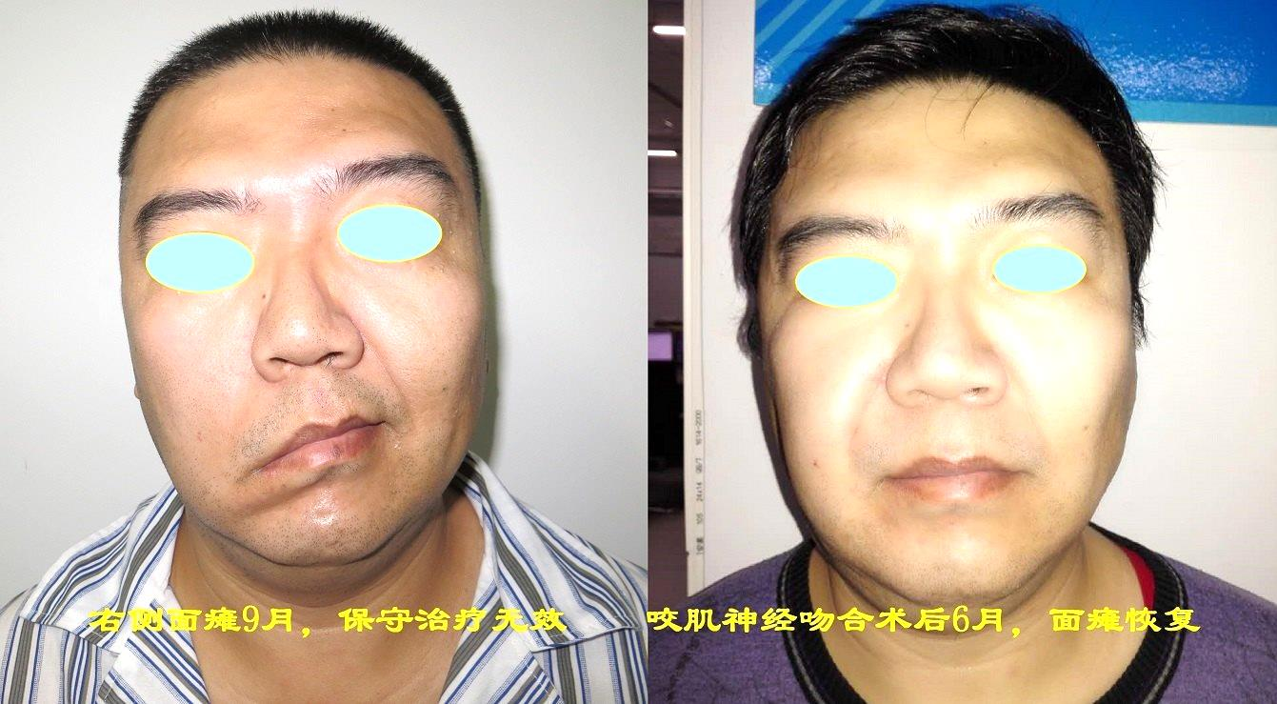
面神经核上瘫与核下瘫

Slide 43

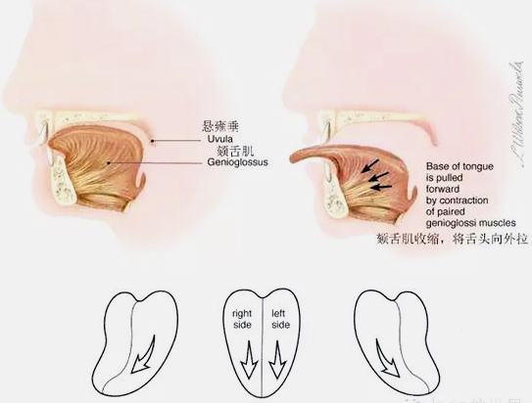
舌下神经核上瘫与核下瘫
伸舌偏斜原因：颏舌肌瘫痪所致

Slide 44
锥体系损伤表现
损伤部位 临床体征 | 上运动神经元损伤 | 下运动神经元损伤
 | 躯体运动区锥体细胞 锥体束 | 脑神经运动核及脑神经 脊髓前角运动神经元及脊神经
瘫痪范围 | 常较广泛 | 常较局限
瘫痪特点 | 痉挛性瘫(硬瘫) | 弛缓性瘫(软瘫)
肌张力 | 增高(上运动神经元对下运动神经元的抑制作用丧失) | 降低
深反射 | 亢进(失去高级控制所致) | 消失 (因所有反射弧均中断所致)
浅反射 | 减弱或消失 (锥体束完整性被破坏)
病理反射 | 有(如Babinski征，为锥体系损伤症状之一)
肌萎缩 | 早期无，晚期萎缩 | 早期即有萎缩

Slide 45
浅反射
浅反射是刺激皮肤或黏膜所引起的反射， 实质上是伤害性刺激或触觉刺激所引起的屈曲反射。
包括角膜反射、咽反射、跖反射、腹壁反射、提睾反射、肛门反射等。
反射弧--起自体表感受器，经脊神经感觉纤维传入脊髓，止于前角细胞，再经脊神经运动纤维终于肌肉。

Slide 46
深反射
又称腱反射，是指快速牵拉肌腱时发生的不自主的肌肉收缩，其实是肌牵张反射的一种。
腱反射的感受器是肌梭，中枢在脊髓前角，效应器主要是肌肉收缩较快的快肌纤维。
若腱反射减弱或者消失，提示反射弧受损。而腱反射亢进，提示高位的中枢病变。
临床上常检查的深反射包括肱二头肌反射、肱三头肌反射、桡骨膜反射、膝反射、踝反射等。

Slide 47
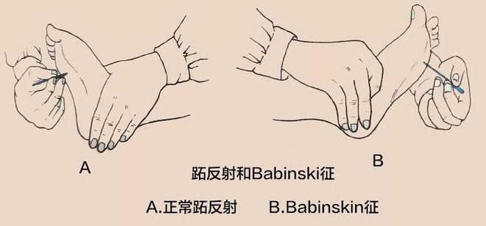
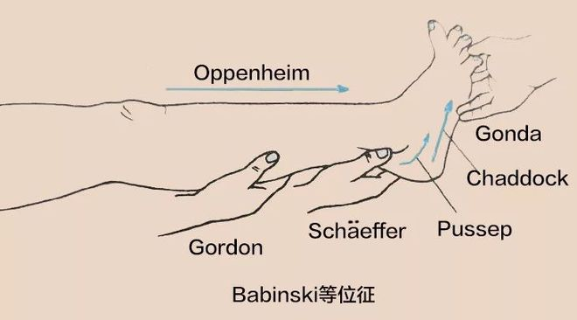
病理反射
跖反射--由S1-2支配，经胫神经传导。检查方法：用竹签轻划足底外侧。表现：足趾及足向跖面屈曲。
Babinski征--检查方法同上。阳性反应为脚拇指背屈，可伴其他足趾扇形展开。

Slide 48
锥 体 外 系
指锥体系以外的影响和控制躯体运动的所有传导路径。
包括大脑皮质、纹状体、背侧丘脑、底丘脑、中脑顶盖、红核、黑质、脑桥核、前庭核、小脑和脑干网状结构等以及它们的纤维联系。
功能：调节肌张力，协调肌肉活动；维持体态姿式和习惯性动作；协同锥体系的活动，完成人体的运动功能。
锥体外系受损的表现主要包括肌张力异常，不自主运动等。肌张力异常又分为：
动作增多-肌张力减低综合征，如舞蹈病；
动作减少-肌张力增高综合征，如Parkinson病。

Slide 49
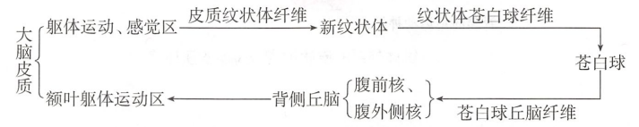
锥体外系通路：皮质-新纹状体-背侧丘脑-皮质环路
该环路对发出锥体束的皮质运动区的活动有重要的反馈调节作用
锥体外系通路：苍白球-底丘脑环路
苍白球发出纤维止于底丘脑核，后者发出纤维经同一途径返回苍白球，对苍白球发挥抑制性反馈作用。
底丘脑受损，丧失对苍白球的抑制，肢体会出现大幅度颤搐。

Slide 50
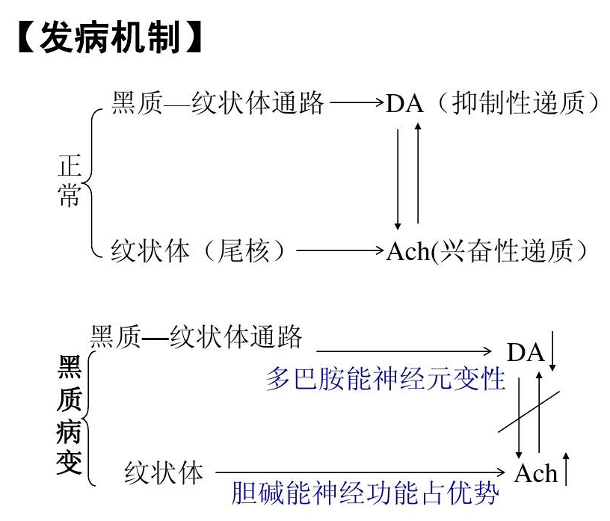
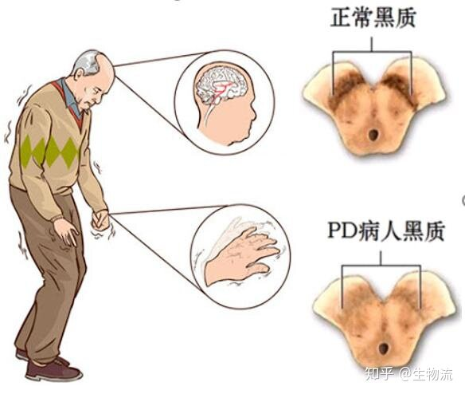
锥体外系通路：新纹状体-黑质环路
自尾状核和壳发出纤维止于黑质，再由黑质发出纤维止于尾状核和壳
黑质能产生和释放多巴胺。黑质变性后，纹状体内的多巴胺含量也降低。与Parkinson病有关。

Slide 51
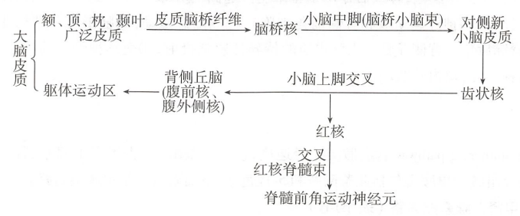
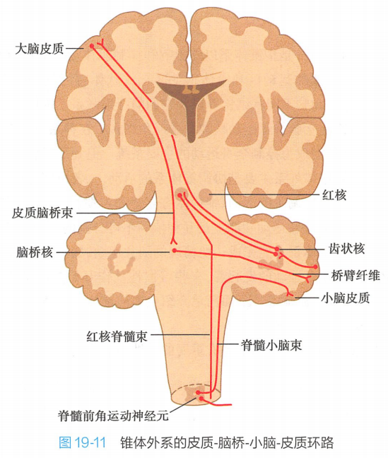
锥体外系通路：皮质-脑桥-小脑-皮质环路
该环路在人类最为发达。是锥体外系的又一重要反馈环路。
锥体外系可大体分为新纹状体-苍白球系和皮质-脑桥-小脑系。

Slide 52
运动传导通路小结
由上下两级神经元组成，上运动神经元的胞体位于大脑皮质， 下运动神经元的胞体位于脑神经运动核、脊髓前角运动细胞。
除面神经核下半及舌下神经核只接受对侧皮质核束的纤维外， 八对脑神经运动核中其他的核团都接受双侧皮质核束的支配。
皮质脊髓束纤维在延髓进行一次交叉。
有上下运动神经元损伤即核上瘫和核下瘫的区别。
锥体外系协调锥体系的活动，二者协同完成运动功能。

Slide 53
That’s over

